Slide 1


دعم التعلمات الأساس
– اللغة العربية –
المستوى
الثاني
المسار 2
لبنة كلمة
الحصة 7
نسخة تجريبية خاصة بمؤسسات الريادة غير نهائية
- نسخة قيد التطوير -

Slide 2


خاص بالأستاذ(ة)
توجيهات لاستعمال العرض
شرائح خاصة بالأستاذ(ة)
إرشادات للشروحات والتعليمات التي يجب على الأستاذ(ة) قولها
أمثلة على التوجيهات للأستاذ(ة)
يطلب من التلاميذ قراءة الكلمات

Slide 3


أهداف حصة التوليف والتتبع:
توظيف معجم بسيط للتحدث عن الأسرة؛
مراجعة وتثبيت الحروف المقدمة؛
التحقق من مدى التحكم في قراءة الكلمات.

Slide 4








أيقونات توجيهية
هذا النشاط مرتبط بتوظيف الألواح.
المناولة والألعاب
العمل الجماعي
العمل الثنائي
عمل فردي على الكراسة
أصغي إلى أستاذي وألاحظ ما يفعله.
أُحَضِّرُ لوازمي المدرسية قبل بداية الدرس.
العمل في مجموعات صغرى

Slide 5



العدة اللازمة للحصة
الدفتر
اللوحة
الكراسة

Slide 6

هيكلة الحصة
 |  | افتتاح الحصة: تعلم سلوك اليوم: كيف أستخدم لوحتي؟
 |  | نشاط اعتيادي: إملاء
 |  | تحدث وإغناء المعجم: قراءة الصورة: لوحة القرية
 |  | أنشطة القراءة والكتابة: قراءة كلمات وجمل على الكراسة التصديق على شبكة رصد التقدم
 |  | لعبة: - لعبة سلة الكلمات
 |  | اختتام الحصة: - تذكير بالواجبات المنزلية
03 دقائق
05 دقائق
10 دقيقة
45 دقيقة
07 دقائق

Slide 7
1
افتتاح الحصة

Slide 8

مرحبا بكم، سننطلق في حصة اللغة العربية.
سلوك اليوم: كيف أستعمل لوحتي؟

Slide 9





كيف أستعمل لوحتي؟
أُحْضِرُ لَوْحَتي كُلَّ يَوْمٍ إِلى الْفَصْلِ؛
أُخْرِجُ لَوْحَتي بِهُدوءٍ عِنْدَ ظُهورِ أَيْقونَةِ اللَّوْحَةِ؛
أَنْتَبِهُ لِإِشاراتِ أُسْتاذي عِنْدَ اسْتِعْمالِ الْأَلْواحِ؛
أَمْسَحُ لَوْحَتي عِنْدَ الاِنْتِهاءِ مِنْ تَوْظيفِها.

Slide 10
في حصة اليوم ستواصلون التدرب على قراءة كلمات وجمل.

Slide 11

2
نشاط اعتيادي
إملاء

Slide 12

خذوا ألواحكم والطبشور، سأملي عليكم كلمات.

Slide 13

اكتبوا على ألواحكم كلمة: أيام.

Slide 14

عند الإشارة، الكل يرفع الألواح دفعة واحدة.
يحرص الأستاذ على أن يرفع الجميع ألواحهم في آن واحد.

Slide 15
يعطي الأستاذ الإشارة لمن أجاب بشكل صحيح ليضع لوحته على الطاولة ثم يتم التصحيح.
يجري الأستاذ تصحيح جماعيا تفاعليا مع جماعة الفصل، مع إشراك المتعلمين و الإشارة إلى الأخطاء المرتكبة.
أَيّامࣱ

Slide 16
اكتبوا على ألواحكم كلمة: أثواب.

Slide 17
عند الإشارة، الكل يرفع الألواح دفعة واحدة.
يحرص الأستاذ على أن يرفع الجميع ألواحهم في آن واحد.

Slide 18
يعطي الأستاذ الإشارة لمن أجاب بشكل صحيح ليضع لوحته على الطاولة ثم يتم التصحيح.
يجري الأستاذ تصحيح جماعيا تفاعليا مع جماعة الفصل، مع إشراك المتعلمين و الإشارة إلى الأخطاء المرتكبة.
أَثْوابࣱ

Slide 19
اكتبوا على ألواحكم الكلمة التي ستسمعونها: أَثير.

Slide 20
عند الإشارة، الكل يرفع الألواح دفعة واحدة.
يحرص الأستاذ على أن يرفع الجميع ألواحهم في آن واحد.

Slide 21
يعطي الأستاذ الإشارة لمن أجاب بشكل صحيح ليضع لوحته على الطاولة. الآن سنقوم بالتصحيح.
يجري الأستاذ تصحيح جماعيا تفاعليا مع جماعة الفصل، مع إشراك المتعلمين و الإشارة إلى الأخطاء المرتكبة.
أَثيرࣱ

Slide 22
3
تحدث وإغناء المعجم

Slide 23
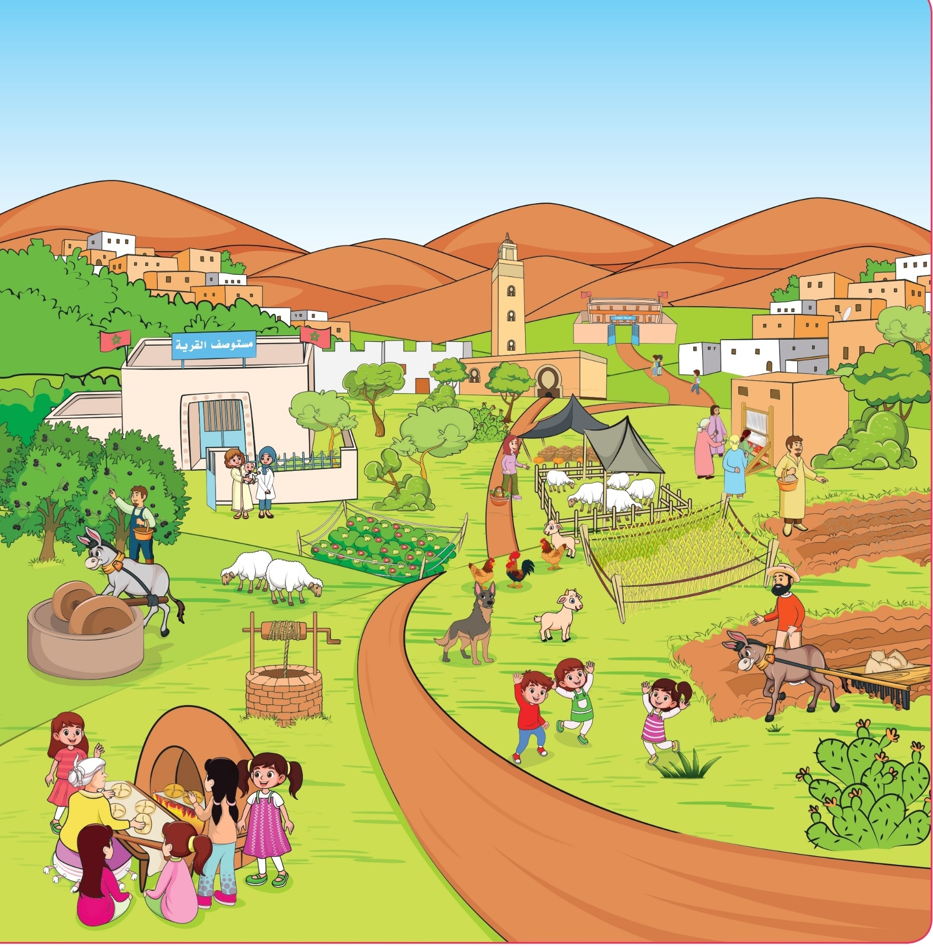
قراءة الصورة
"لوحة القرية"

Slide 24




انتبهوا جميعا! لنتذكر كيف أعبر عن الصورة بجملة
يسترجع الأستاذ مع المتعلمين كيفية التعبير عن الصورة بجملة.
أَقومُ بِمَسْحِ ٱلصّورَةِ وَٱسْتِكْشافِ عَناصِرِها؛
أَخْتارُ عُنْصُرًا وَأُحَدِّدُهُ بِأُصْبُعي؛
أُعَبِّرُ عَنِ ٱلْعُنْصُرِ بِكَلِمَةٍ؛
أُرَكِّبُ جُمْلَةً تُعَبِّرُ عَنِ ٱلْمَشْهَدِ الَّذي يَضُمُّ ٱلْعُنْصُرَ.

Slide 25

الآن قوموا بالتعبير عن الصورة بكلمة، ثم بجملة تعبر عن نفس المشهد.
يعلق كل تلميذ على الصورة بكلمة، ثم بجملة (يختار الأستاذ ثلاث كلمات وجمل وينقلها على السبورة)

Slide 26
خذوا دفاتركم، وانقلوا الكلمات والجمل.
يتنقل الأستاذ بين الصفوف، ويذكر ببروتوكول النقل (كلمة كلمة، تفادي النقل حرفا حرفا).

Slide 27
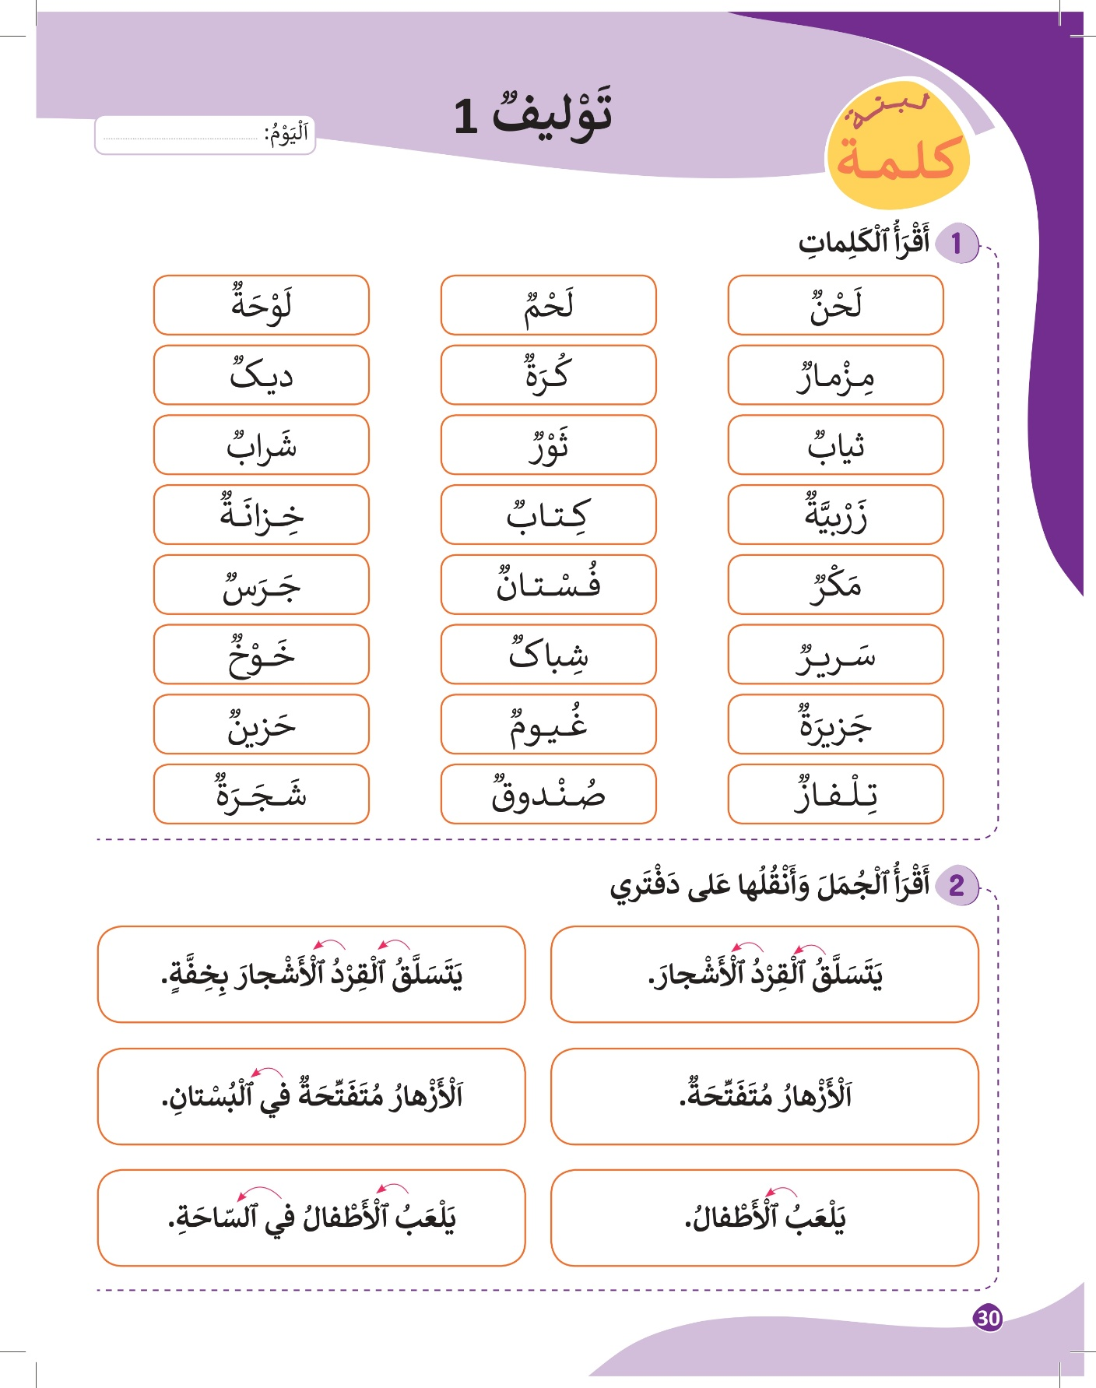
4
أنشطة القراءة والكتابة

Slide 28

الآن، افتحوا كراساتكم على الصفحة 30، خذوا النشاط رقم 1.

Slide 29

الآن ستقومون بقراءة الكلمات، كل واحد منكم سيقرأ سطرا.
يمر جميع المتعلمون لقراءة الكلمات، كل واحد منهم يقرأ سطرا واحدا.

Slide 30
الآن خذوا النشاط الثاني، سأقوم بالقراءة أولا، ثم ستفعلون مثلي.
يقرأ الأستاذ الجمل بشكل نموذجي، ويحرص على شد انتباه التلاميذ إلى قراءته.

Slide 31
الآن دوركم، من منكم يود القراءة؟
ينتدب الأستاذ ستة تلاميذ لقراءة الجمل، كل واحد يقرأ جملة واحدة.

Slide 32
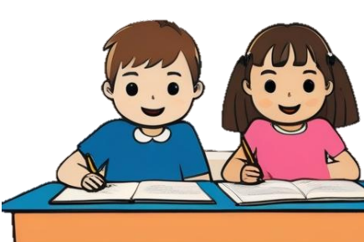
الآن، اقرؤوا في ثنائيات هذه الجمل.
يستغل الأستاذ هذه الفترة للقيام بعملية التصديق على شبكة التتبع مستعينا بسلسلة الكلمات المقترحة.

Slide 33
الآن، خذوا دفاتركم وانقلوا هذه الجمل.
يستغل الأستاذ هذه الفترة للقيام بعملية التصديق على شبكة التتبع مستعينا بسلسلة الكلمات المقترحة.

Slide 34
التصديق على شبكة رصد التقدم

Slide 35
خاص بالأستاذ(ة)
توجيهات التصديق
يتم شغل التلاميذ بأنشطة الكتابة والقراءة (النشاطان 1 و2)
يتم إعداد سلاسل مختلفة للكلمات حسب النماذج في الشرائح الموالية
يتم التصديق بشكل فردي وتملأ الشبكة بالموازاة مع التمرير

Slide 36
خاص بالأستاذ(ة)
توجيهات التصديق
يتم التمرير بشكل فردي
تعرض على المتعلم 12 كلمة، ويعتبر متحكما إن استطاع قراءة 10 كلمات على الأقل.
يتم إعداد سلسلة التمرير مسبقا حسب النموذج في الشريحة الموالية
يتم عرض 8 كلمات، وعلى المتعلم أن يشير بأصبعه إلى الصورة المناسبة (6 يعتبر متحكما)

Slide 37
خاص بالأستاذ(ة)
سلسلة التصديق
حَقْلࣱ – تينࣱ – ديكࣱـ – رُفوفࣱ – ثِمارࣱ – خَشَبࣱ – مَزْرَعَةࣱ – سَلالِمࣱ – قِطارࣱ – مِزْهَرِيَّةࣱ – مُرّاكُشَ – مُنْحَني

Slide 38

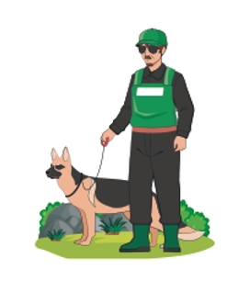
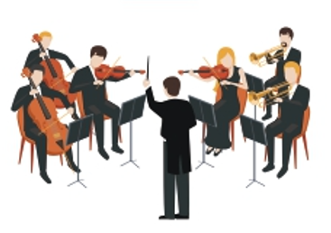
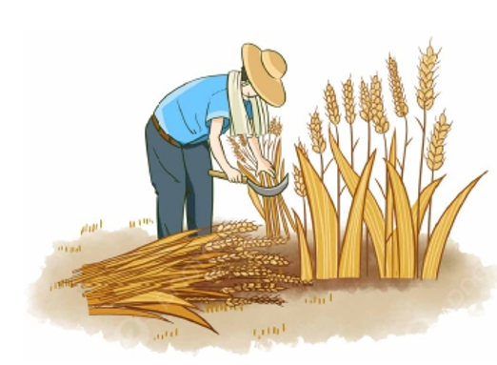
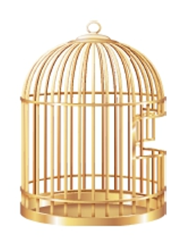

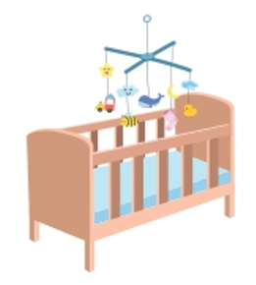
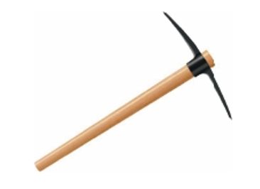
خاص بالأستاذ(ة)
معجم/ فهم
كيسࣱ – يَحْصُدُ – بومࣱ – قَفَصࣱ – مِعْوَلࣱ – مَهْدࣱ – حَفْلࣱ – يَحْرُسُ

Slide 39

لعبة سلة الكلمات
5
ألعاب

Slide 40

سنلعب الآن لعبة سلة الكلمات، قوموا بتشكيل حلقة.
يتم إعداد سلة صغيرة ونضع بطاقات كل بطاقة تتضمن كلمة من الكلمات التي تم تقديمها.

Slide 41

ستمررون السلة فيما بينكم وعندما تتوقف الموسيقى سيسحب صاحب السلة بطاقة ويقرأ الكلمة..
ينمذج الأستاذ أولا، ثم يحرص الأستاذ على تنظيم اللعبة وتيسير لعبها، وفي حالة أخطأ التلميذ ننتدب زميلا له للمساعدة.

Slide 42
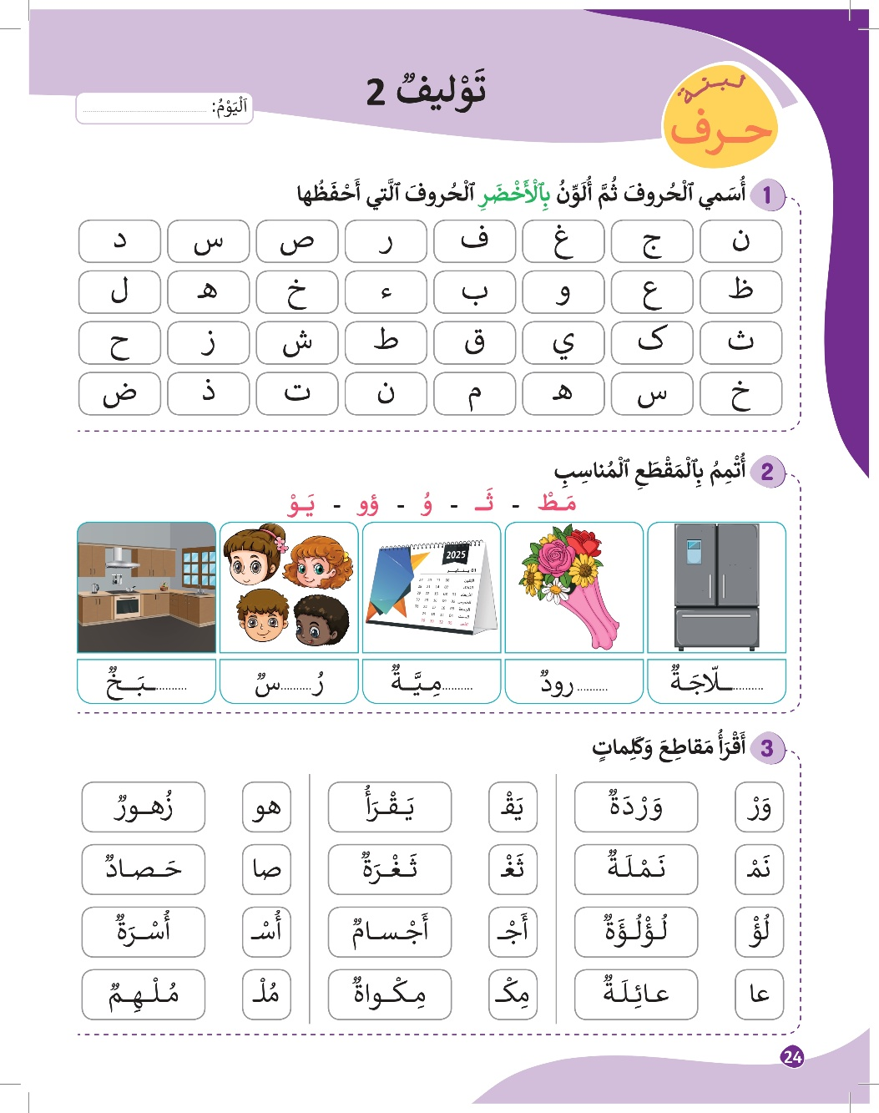
تذكير بالواجبات المنزلية
6
اختتام الحصة

Slide 43

في منازلكم، أعيدوا قراءة الكلمات في النشاط رقم1، وقراءة الجمل في النشاط رقم 3

Slide 44

إلى الحصة القادمة

